Slide 1
Liceul Teoretic Molești Adunarea Generală cu Părinții 05.11.2021
Extras
din PLANUL-CADRU
PENTRU ÎNVĂȚĂMÂNTUL PRIMAR. GIMNAZIAL ȘI LICEAL
ANUL DE STUDII 2021-2022
Planul-cadru pentru învățământul primar, gimnazial și liceal este un document normativ obligatoriu.
Planul-cadru este aprobat prin ordinul Ministerului Educației, Culturii și Cercetării , este obligatoriu pentru toate instituțiile de învățământ general și reglementează organizarea procesului educațional pentru anul de studii 2021–2022 în învățământul primar, gimnazial și liceal.

Slide 2
1.1. Structura Anului de studii 2021–2022 Anul începe la 1 septembrie și va avea următoarea structură: semestrul I 01 septembrie – 24 decembrie 2021; semestrul II 10 ianuarie – 31 mai 2022. Pentru clasele terminale, a IX-a și a XII-a, semestrul II se va încheia la 25 mai 2022. Pe parcursul anului de studii, toți elevii vor beneficia de vacanţe, după cum urmează: * vacanța de toamnă 27.10.2021 – 31.10.2021 (5 zile); *vacanţa intersemestrială (de iarnă) 25.12.2021 – 09.01.2022 (16 zile); *vacanţa de primăvară 05.03.2022 – 08.03.2022 (4 zile); *vacanţa de Paşti 23.04.2022 – 02.05.2022 (10 zile). *Pentru elevii claselor I-a –VIII-a și a X-a–a XI-a se stabilește: vacanţa de vară 01.06.2022 – 31.08.2022 (92 de zile) * Pentru elevii claselor absolvente, a IX-a și a XII-a, situația școlară se va încheia până la 25.05.2022
I. CADRUL DE ORGANIZARE ŞI DESFĂŞURARE A PROCESULUI EDUCAŢIONAL

Slide 3
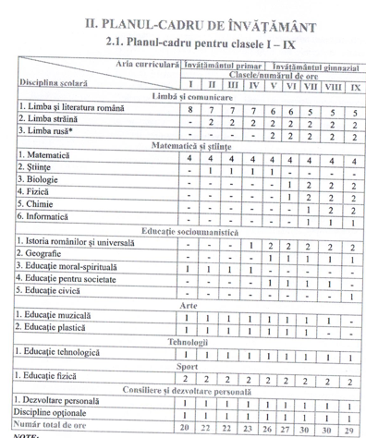
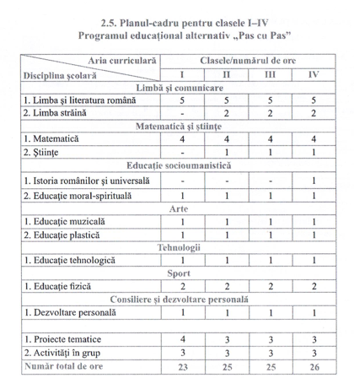

Slide 4
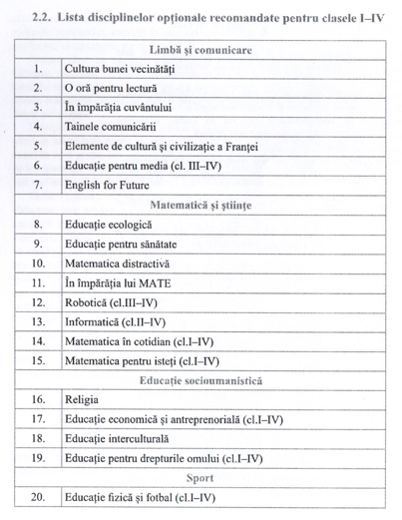
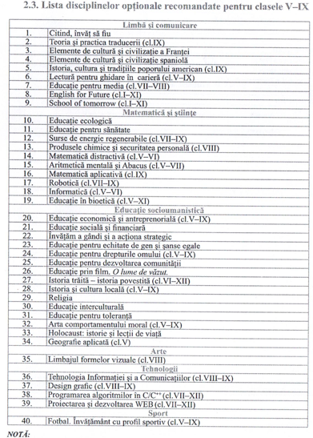

Slide 5
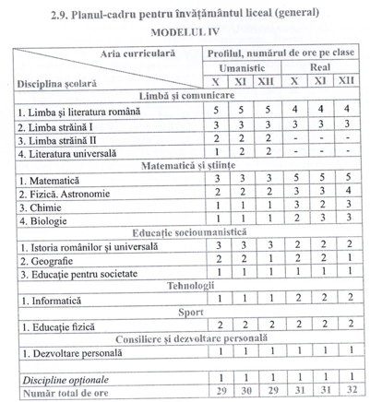
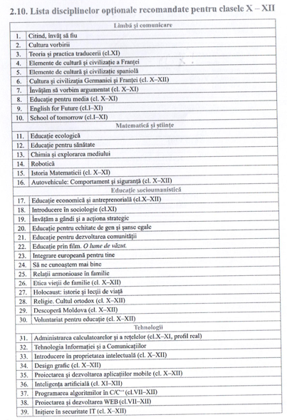

Slide 6
TEZELE SEMESTRIALE în învățămîntul liceal Anul ded studii 2021-2022
A. Sesiunea de iarnă, în perioada 10-17 decembrie, 2021 (clasele a X-a și a XII-a umanist- pentru instituția noastră);
B. Sesiunea de vară, în perioada 16-24 mai, 2021 ( clasa a X-a umanist- pentru instituția noastră).

Slide 7
TEZELE SEMESTRIALE în învățămîntul liceal Anul ded studii 2021-2022
Tezele semestriale în învățământul liceal, în anul de studii 2021–2022, vor fi organizate:
* conform curricula disciplinare, ediția 2019;
* la disciplinele școlare, în conformitate cu Anexa la prezentul Plan-cadru;
* cu excluderea disciplinelor școlare obligatorii, la care procesul de evaluare se realizează prin descriptori, precum și a disciplinelor opționale.

Slide 8
TEZELE SEMESTRIALE în învățămîntul liceal Anul ded studii 2021-2022
ANEXĂ Organizarea tezelor semestriale în învățământul liceal, în anul de studii 2021 – 2022
I. Tezele semestriale din sesiunea de iarnă
Profilul | Clasa a X-a | Clasa a XII-a
Umanist | Istoria românilor și universală | Istoria românilor și universală
 | Limba și literatura română | Limba și literatura română
 | Disciplina la solicitare* | Limba stăină I (engleza)
NOTE:
- Disciplina la solicitare la tezele semestriale din sesiunile de iarnă/vară va fi selectată de către elevi, în mod individual, din lista disciplinelor școlare care se studiază în învățământul liceal, după cum urmează: b) profil Umanist – Limba și literatura rusă, Limba și literatura ucraineană/găgăuză/bulgară, Limba străină II, Literatura universală, Matematică, Fizică. Astronomie, Chimie, Biologie, Informatică și Geografie;

Slide 9
TEZELE SEMESTRIALE în învățămîntul liceal Anul ded studii 2021-2022
ANEXĂ
Organizarea tezelor semestriale în învățământul liceal, în anul de studii 2021 – 2022
I. Tezele semestriale din sesiunea de vară
Profilul | Clasa a X-a
Umanist | Istoria românilor și universală
 | Limba stăină I (engleză)
 | Disciplina la solicitare*
NOTE:
- Disciplina la solicitare la tezele semestriale din sesiunile de iarnă/vară va fi selectată de către elevi, în mod individual, din lista disciplinelor școlare care se studiază în învățământul liceal, după cum urmează: b) profil Umanist – Limba și literatura rusă, Limba și literatura ucraineană/găgăuză/bulgară, Limba străină II, Literatura universală, Matematică, Fizică. Astronomie, Chimie, Biologie, Informatică și Geografie;

Slide 10
SESIUNEA DE EXAMENE 2021-2022
a. La bsolvirea învățământului gimnazial, clasa a IX-a, în perioada 02–13 iunie, 2022;
b. La absolvirea învățământului liceal, clasa a XII-a, în perioada 03–20 iunie, 2022.
Testarea națională în învățământul primar, se va desfășura în perioada 04–19 mai, 2022.

